Slide 1
Reis naar het binnenste van een Zwart Gat cursus Zwarte Gaten
College begint straks. Dubbele supermassieve Zwarte Gaten komen voor. Uiteindelijk zullen ze naar elkaar spiraliseren en botsen. De langgolvige zwaartekrachtstraling van dergelijke explosies kunnen in de toekomst gezien worden met de nog te lanceren LISA-satelliet
John Heise
SRON-Ruimteonderzoek Nederland
John Heise, HOVO-Utrecht
16 juli 2021

Slide 2
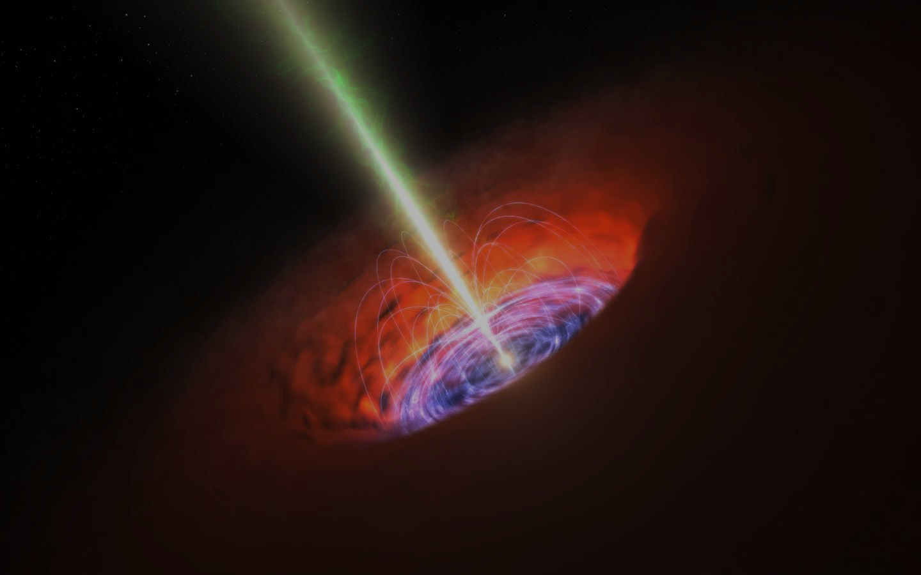
Zwarte Gaten in 4 colleges deel 2, Zwarte Gaten en de kwantummechanika
Deze reeks beoogt een uitleg bij twee recente ontwikkelingen:
Observaties ● zwaartekrachtstraling ontdekt op 14 sept 2015
Theoretisch ● de binnenkant van zwarte gaten,
“gaten in de tijdruimte”,
theorie van G.`t Hooft, Nederlandse Nobelprijswinnaar
● Zwarte gaten en de Relativiteitstheorie
● Zwarte gaten en de kwantum mechanica
● Waarnemingen ook door zwaartekracht-straling
● De binnenkant van Zwarte Gaten
Notes:
test1
aaaaaaaaaaaaaaa
bbbbbbbbbbbbbbbbbbbb
cccccccccccccccccccccccc
ddddddddddddddddddddddddddddddd
fffffffffffffffffffffffffffffffffffffffffffffff
ffffffffff

Slide 3
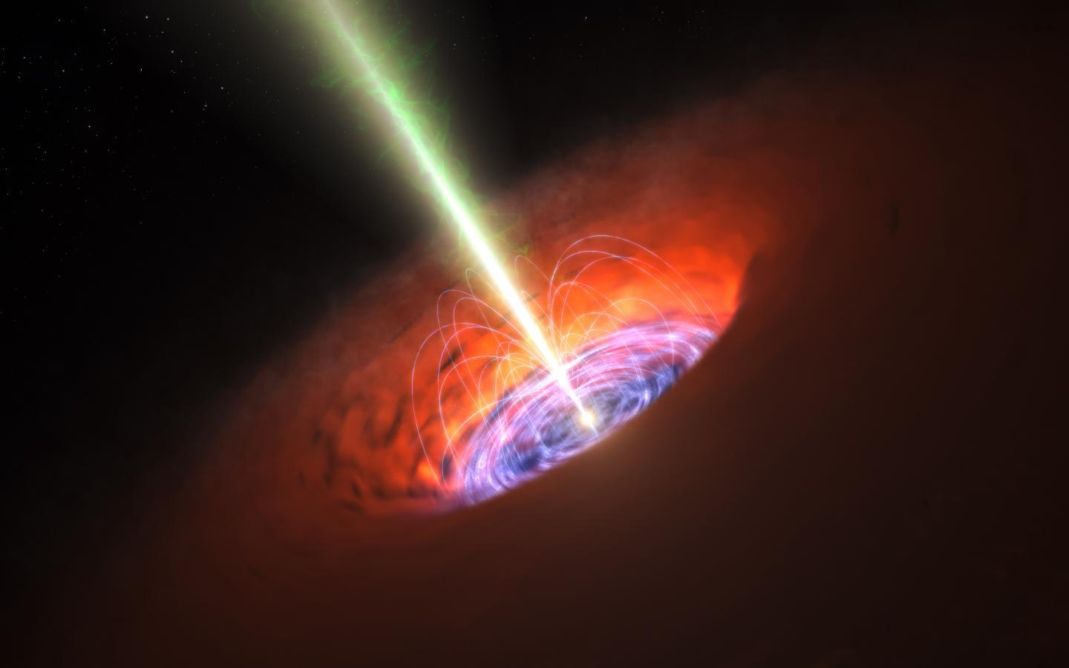
Inhoud
Vorige keer: Zwarte Gaten en de Relativiteitstheorie
Eigenschappen anders dan wet van Newton.
we kwamen tot de eigenschap: licht wordt afgebogen
in een zwaartekrachtveld,
het meest extreme rond Zwarte Gaten
Vandaag verder: Zwarte Gaten en de Relativiteitstheorie
in een zwaartekrachtsveld wordt
- golflengte van licht opgerekt (gravitatie-roodverschuiving)
- de tijd opgerekt (gravitatie tijddilatatie)
Zwarte Gaten en de kwantummechanica
Notes:
test1
aaaaaaaaaaaaaaa
bbbbbbbbbbbbbbbbbbbb
cccccccccccccccccccccccc
ddddddddddddddddddddddddddddddd
fffffffffffffffffffffffffffffffffffffffffffffff
ffffffffff

Slide 4
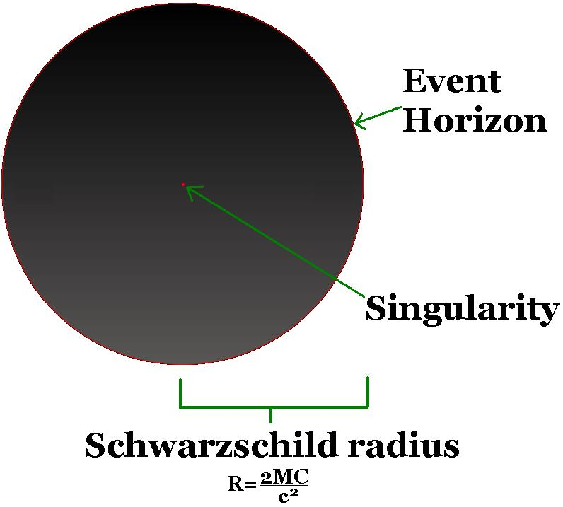
een oplossing van de Einstein-veldvergelijkingen Twee cruciale gebieden van een zwart gat
de singulariteit
Het onbegrepen centrum waar alles
naar toe valt en waar de
materie-dichtheid /zwaartekracht/kromming
dus oneindig groot wordt
en daarom een singulariteit genoemd wordt,
waar de huidige theorieën niet meer
geldig zijn
2. de horizon van een Zwart Gat
op de Schwarzschildstraal dat alle
waarneming van buiten voor
gebeurtenissen binnenin uitsluit

Slide 5
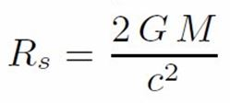
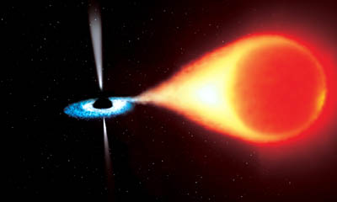
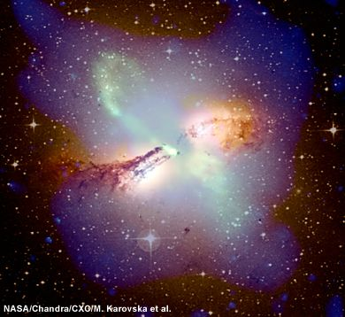
Twee soorten waargenomen Zwarte gaten
Stellaire Zwarte Gaten van 1 of een paar Zonsmassa's:
Zwart Gat gevormd door extreem hoge materiedichtheid
door een instortende ster
bv de Zon samen te persen tot extreem hoge dichtheid
een bolletje van 3 km (Schwarzschildstraal voor 1 Zonsmassa)
Aan het eind van het leven van een ster, als die zijn eigen gewicht
niet meer overeind kan houden
Superzware Zwarte Gaten van miljoen tot miljard keer een Zonsmassa's:
Zwart Gat gevormd door bv sterren die
In het centrum van een sterstelsel op elkaar klappen
a.h.w. door miljoenen zonnen tegen elkaar aan te leggen
(Schwarzschildstraal miljoenen tot miljarden km,
afmetingen ter grootte van ons planetenstelsel)
Bv in het centrum van de melkweg waar voldoende sterren
op elkaar botsen

Slide 6
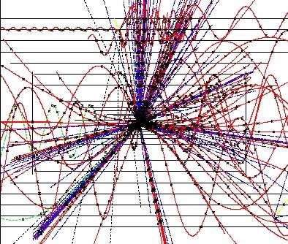
Theoretisch: zwarte gaten van iedere massa (anders dan sterren!)
$$R_{schwarz.}=3 M km$$
M in zonsmassa’s
$$dichtheid \sim \frac{M}{Volume}\sim \frac{M}{R^{3}}\sim \frac{M}{M^{3}}\sim \frac{1}{M2}$$
● baby zwarte gaten
minder dan een Aardmassa (nog nooit gezien)
kleiner dan ~1 cm
vereisen extreme dichtheden bij de vorming
Misschien gevormd in de Oerknal?
hoe lichter, des te groter moet
de materiedichtheid worden
● micro zwarte gaten
kleiner dan een atoomkern (nog nooit gezien)
vereisen extreme dichtheden bij de vorming ivm
(later zullen we zien: verdampen heel snel);
praktisch elementaire deeltjes
bv zandkorrel-massa van 20 microgram
met Schwarzschildstraal van 10⁻³² cm (Planck-lengte)
$$ρ \sim \frac{1}{M2}$$

Slide 7
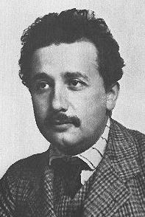
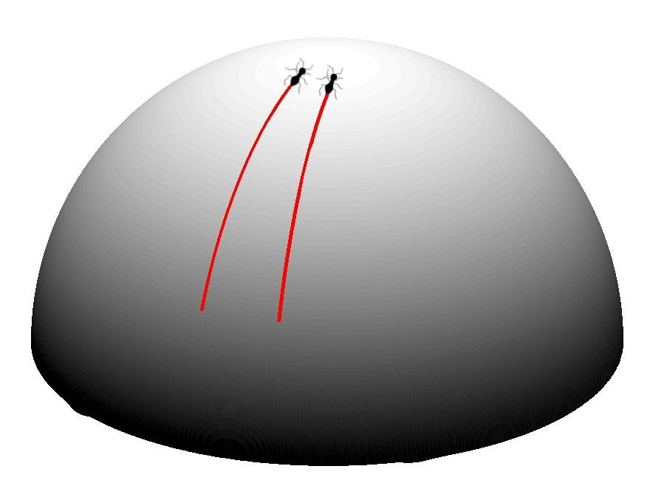
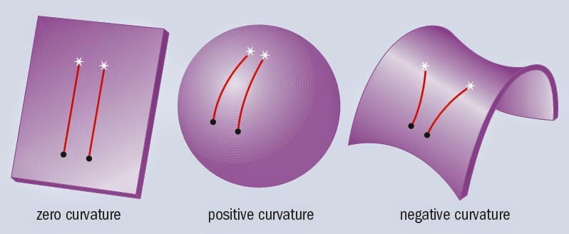
Algemene Relativiteitstheorie de nieuwe zwaartekrachttheorie
● gebaseerd op het Equivalentie principe
vaak samengevat in twee punten
1. massa doet de tijdruimte krommen
2. deeltjes bewegen in vrije val "zo rechtdoor mogelijk“
als de kortste weg in die gekromde tijdruimte
● gaat naar elkaar toe: dat lijkt op het effect van een kracht
Zwaartekracht is geen “echte” kracht, maar een "meetkunde";
je beweegt door kromming
Notes:
test1
aaaaaaaaaaaaaaa
bbbbbbbbbbbbbbbbbbbb
cccccccccccccccccccccccc
ddddddddddddddddddddddddddddddd
fffffffffffffffffffffffffffffffffffffffffffffff
ffffffffff

Slide 8
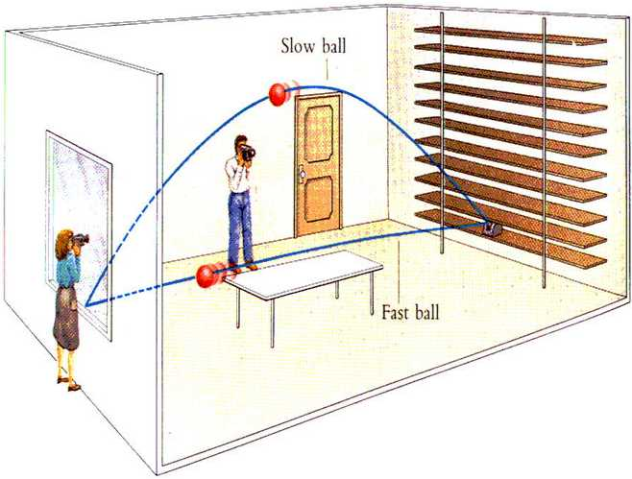
Niet kromming in de ruimte, maar tijdruimte. eerst ruimte
Ruimte (hoogte)
langzame
bal
snelle bal: kleine kromming
in de ruimte
Ruimte (hor.afstand)

Slide 9
filmbeelden: kromming in de tijdruimte
ruimte (hoogte)
tijd (vast tijd-interval van de filmbeelden)
In de tijdruimte een vaste kromming, dezelfde voor beide ballen

Slide 10
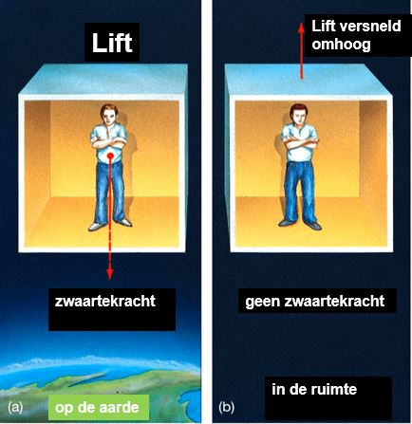
Algemene Relativiteitstheorie
● gebaseerd op het Equivalentie principe, “lift-experiment”
lokaal geen verschil tussen versnelde lift
en versnelling vd zwaartekracht
Drie belangrijke verschillen met Newton:
● Licht wordt afgebogen in zwaartekrachtveld
● Licht verschuift in golflengte
Gravitatieroodverschuiving
● Gravitatie-tijddilatatie
de tijd tikt langzamer in zwaartekrachtsveld
Al deze effecten treden extreem op in Zwarte Gaten
Notes:
test1
aaaaaaaaaaaaaaa
bbbbbbbbbbbbbbbbbbbb
cccccccccccccccccccccccc
ddddddddddddddddddddddddddddddd
fffffffffffffffffffffffffffffffffffffffffffffff
ffffffffff

Slide 11
Licht en zwaartekracht (2) Gravitatie-roodverschuiving
2 Licht uit zwaartekrachtveld heeft minder energie=lagere frequentie E=h f:
a.Gravitatie-roodverschuiving
v

Slide 12
Licht en zwaartekracht (2) Gravitatie-roodverschuiving
2 Licht uit zwaartekrachtveld heeft minder energie=lagere frequentie E=h f:
a.Gravitatie-roodverschuiving
v
foton bovenaan heeft
doppler-roodverschuiving als gevolg
van snelheid v voor de waarnemer.
Versnelde waarnemer
≡
zwaartekracht
lift heeft extra snelheid v gekregen
in de tijd dat foton van
beneden naar boven gaat
gravitatie-roodverschuiving

Slide 13
horizon van een Zwart Gat = oppervlak waar roodverschuiving oneindig groot

Slide 14
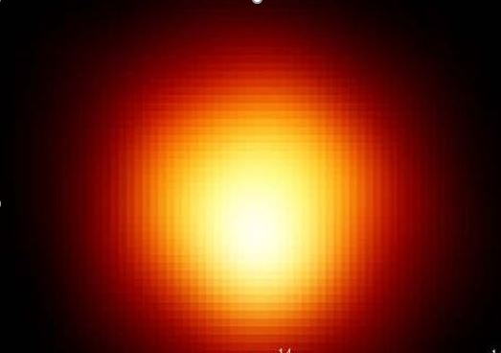
Instorting van een ster tot de horizon gravitatie-roodverschuiving➔ oneindig
ster nadert tot de horizon, maar komt daar (gezien van verre)
nooit voorbij

Slide 15
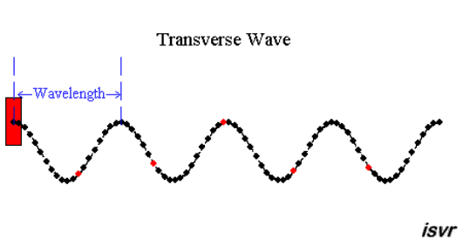
Licht en zwaartekracht (3) nauw verband tussen golflengte en tijd
relatie tussen golflengte en de tijd van 1 periode:
periode T
$snelheid= \frac{afstand}{tijd}=\frac{golflengte}{periode}$
$lichtsnelheid=constant=\frac{golflengte}{periode}$
hoe langer de golflengte (gravitatie-roodverschuiving)
des te langer is het tijdsinterval van 1 periode ➔ tijd wordt opgerekt
● de tijd tikt langzamer in zwaartekrachtsveld
Gravitatie-tijddilatatie

Slide 16
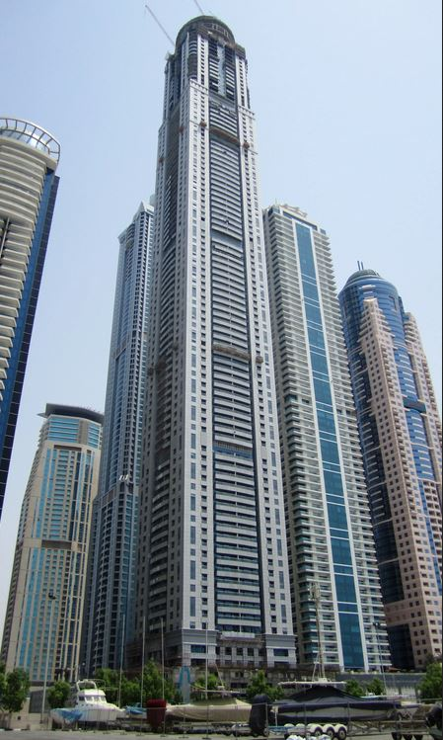
Licht en zwaartekracht (3)
● de tijd tikt langzamer in zwaartekrachtsveld
Gravitatie-tijddilatatie
boven in de flat wordt je sneller ouder
dan onder in
GPS-satellieten moeten hun tijd corrigeren
met gravitatietijddilatatie
om in de pas te lopen met de Aardse tijd
Weer extreem voor Zwarte Gaten

Slide 17
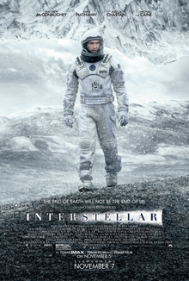
Interstellar, de science fiction film
● met interessante relativistische effecten, zoals
Gravitatie-tijddilatatie
Planeet in een nauwe baan
rond een zwaar zwart gat
Tijd astronaut (vader) gaat
langzamer dan de tijd voor
de dochter op Aarde
Bij thuiskomst (samen met het
effect van de zgn. tweelingparadox)
is dochter veel ouder dan astronaut

Slide 18
Tijd-dilatatie naarmate je dichterbij de horizon komt, gaat de tijd langzamer
Notes:
test1
aaaaaaaaaaaaaaa
bbbbbbbbbbbbbbbbbbbb
cccccccccccccccccccccccc
ddddddddddddddddddddddddddddddd
fffffffffffffffffffffffffffffffffffffffffffffff
ffffffffff

Slide 19
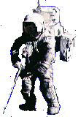
gezien van een afstand
zoals ervaren door de astro-
naut
zelf
Nadert tot de horizon
steeds langzamer
maar passeert deze nooit
Tijd staat stil op de horizon
valt gewoon
steeds
sneller
door de
horizon
Notes:
Next Hawking, Einstein, Newton in Star Trek

Slide 20
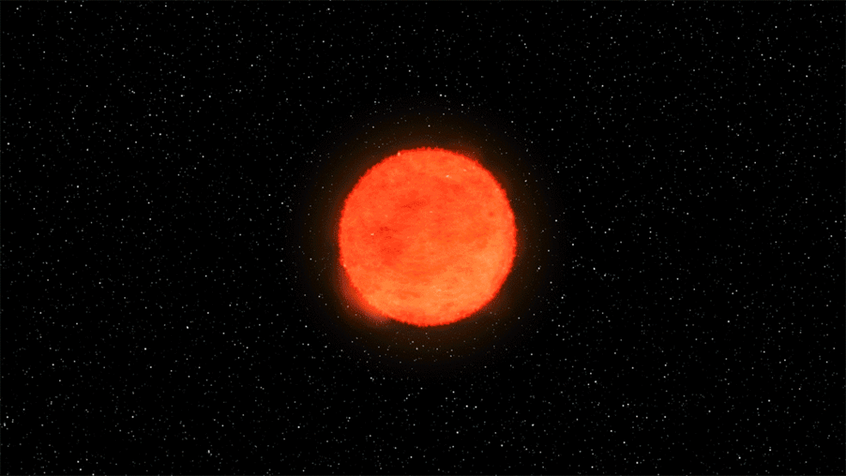
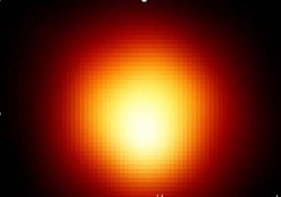
zoals golf/deeltje een dualistische visie is Dualistische visie
Zwart Gat ontstaat in een grote implosie
als een ster zijn eigen gewicht niet meer kan dragen.
● de buitenlagen worden heet, ontbranden
en exploderen (Supernova)
● de binnenlagen imploderen tot steeds grotere dichtheid
Twee waarnemers, die totaal iets anders constateren:
Meevallend met instortende ster in vrije val:
gaat steeds harder, passeert gewoon de horizon, eindigt in r=0
2. Van een afstand bekeken:
nadert steeds langzamer tot de horizon, passeert deze nooit
en verdwijnt door oneindig grote roodverschuiving
Nieuwe definitie van de horizon a.d. hand van waarneming
oppervlak waar roodverschuiving oneindig is

Slide 21
eigenschappen Zwarte Gaten tot nu
Horizon bij de Schwarzschildstraal als eenrichtingsverkeer
● je kan er alleen in maar niet uit
● eenmaal binnen, kan je nooit meer gezien worden
binnenvallend object (vrije val) valt steeds sneller
horizon lokaal niet merkbaar voor binnenvallend object
(vrije val; equivalentie-principe)
(niets fysieks op die plek)
van een afstand zie je het object door tijdsdilatatie
steeds dichter naderen tot de horizon maar nooit passeren.
een Zwart Gat op afstand bekeken gedraagt zich dus
alsof er niets is voorbij de horizon

Slide 22
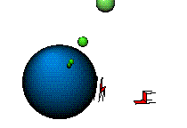
1974 Stephen Hawking’s grote ontdekking:
Zwart Gat is niet zwart maar straalt wel!
oppervlak Zwart Gat heeft een temperatuur
Alles wat er in valt
wordt uiteindelijk
ook weer uitgestraald als thermische straling
Het merkwaardige van
een Zwart Gat is niet dat er
niets uit kan komen,
maar dat het zolang duurt
Notes:
Next : vacuum fluctuations

Slide 23
deel 2, Zwarte Gaten en de kwantummechanika
Eerst: ontwikkeling van de kwantum-mechanika
Notes:
test1
aaaaaaaaaaaaaaa
bbbbbbbbbbbbbbbbbbbb
cccccccccccccccccccccccc
ddddddddddddddddddddddddddddddd
fffffffffffffffffffffffffffffffffffffffffffffff
ffffffffff

Slide 24
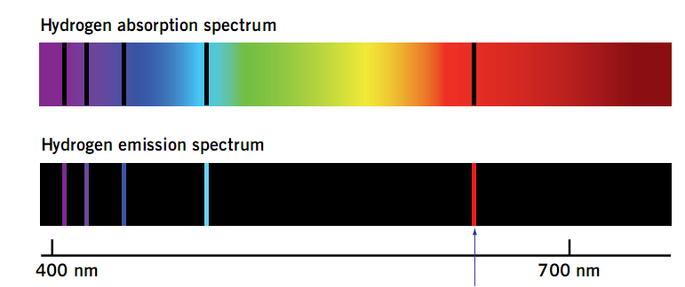
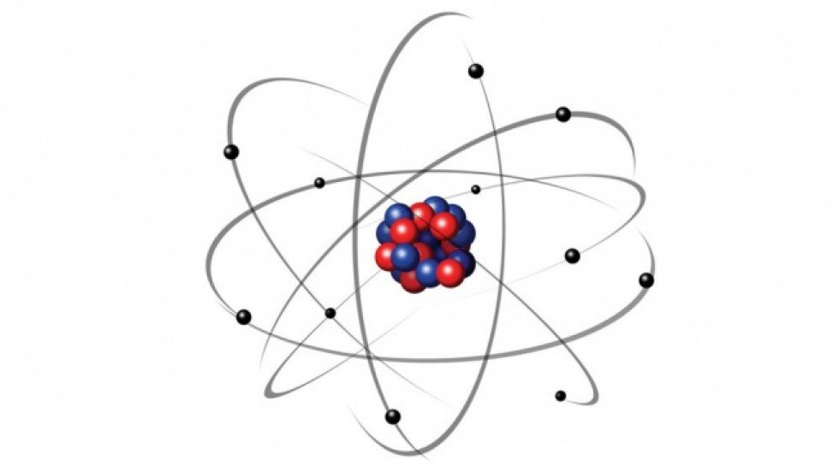
begin 20ste eeuw Atoom model
● materie, wat is opvallend?
spectrum van hete gassen
● beeld van een atoom
blauw
rood
negatief geladen elektronen
in een baan rond een kleine positief geladen
atoomkern (voor waterstof: 1 proton)
Notes:
test1
aaaaaaaaaaaaaaa
bbbbbbbbbbbbbbbbbbbb
cccccccccccccccccccccccc
ddddddddddddddddddddddddddddddd
fffffffffffffffffffffffffffffffffffffffffffffff
ffffffffff

Slide 25
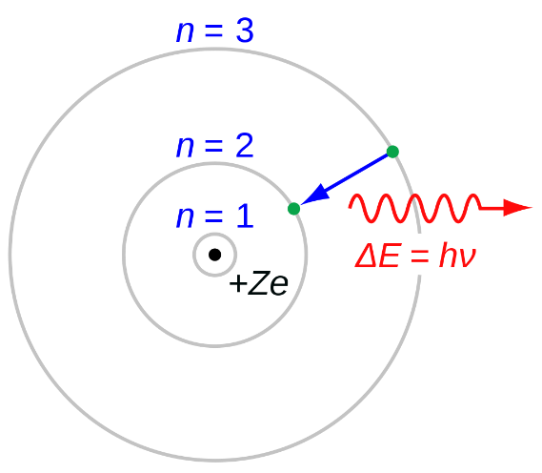
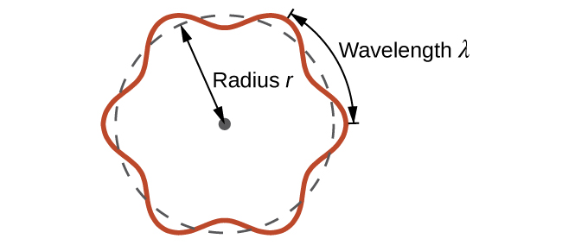
1920, kwantummechanica
● 1905 Einstein:
elektromagnetische golf gedraagt zich als deeltje (foton)
E= h f E energie, h constante van Planck, f de frequentie v.d. golf
● 1913 atoommodel van Bohr
banen gekwantiseerd
en daarmee de energie v.d. elektronen
● 1924 De Broglie, ook omgekeerd
deeltje (materie) gedraagt zich als golf
Golven anders dan deeltjes: vertonen interferentie: kunnen elkaar uitdoven/versterken
● electron-golf alleen op afstanden
met geheel aantal golfjes
Notes:
test1
aaaaaaaaaaaaaaa
bbbbbbbbbbbbbbbbbbbb
cccccccccccccccccccccccc
ddddddddddddddddddddddddddddddd
fffffffffffffffffffffffffffffffffffffffffffffff
ffffffffff

Slide 26
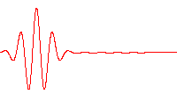
1925, kwantummechanica, verklaring deeltje/golf
wat golft er? Een kans, abstrakte golffunktie
kwantum-mechanica beschrijft dit dualism als
een abstracte golf die de kans aangeeft iets als deeltje te zien
● voortplanting als golf
● waarneming als deeltje op zekere plaats
(met een kans gegeven door de gofffunktie)
golf-pakket
Golf-karakter impliceert onzekerheden;
een sinus-golf “is overal”;
som van sinussen (golf-pakketje)
lijkt al op een voortbewegend deeltje
Notes:
test1
aaaaaaaaaaaaaaa
bbbbbbbbbbbbbbbbbbbb
cccccccccccccccccccccccc
ddddddddddddddddddddddddddddddd
fffffffffffffffffffffffffffffffffffffffffffffff
ffffffffff

Slide 27
Kwantummechanica QM
belangrijke kenmerken
● net als bij golven: de som van twee
toestanden is weer een fysische
toestand (superpositie principe)
● som kansen over alle mogelijkheden=1,
(toestanden mogen niet verdwijnen: probleem in Zwarte Gaten)
● basis uitgangspunt in de kwantummechanika:
de tijdsevolutie is simpele voorplanting van golven:
deterministisch en invariant voor tijdsomkering
alle informatie daarvoor is aanwezig en behouden;
probleem in Zwarte Gaten
● micro-natuurwetten dienen omkeerbaar te zijn voor de tijd
Notes:
test1
aaaaaaaaaaaaaaa
bbbbbbbbbbbbbbbbbbbb
cccccccccccccccccccccccc
ddddddddddddddddddddddddddddddd
fffffffffffffffffffffffffffffffffffffffffffffff
ffffffffff

Slide 28
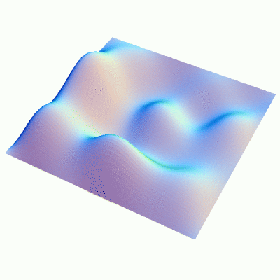
Informatie-behoud QM
● bv toegestaan proces in natuurwetten:
toestand A wordt B en B wordt A:
|A>
|B>
|A>
|B>
Één tijdstapje in een proces
● bv niet-toegestaan proces in natuurwetten:
toestand A wordt A en B wordt ook A
éénmaal A weet je niet het verleden te reconstrueren
|A>
|B>
|A>
|B>
Alles wordt hetzelfde
(ononderscheidbaar),
zoals bij Zwarte gaten
Het informatie-probleem voor Zwarte gaten
Notes:
test1
aaaaaaaaaaaaaaa
bbbbbbbbbbbbbbbbbbbb
cccccccccccccccccccccccc
ddddddddddddddddddddddddddddddd
fffffffffffffffffffffffffffffffffffffffffffffff
ffffffffff

Slide 29
Zwarte Gaten en de kwantummechanika
de lege ruimte in de kwantummechanika
de stap naar meerdere deeltjes:
Kwantumvelden-theorie
Notes:
test1
aaaaaaaaaaaaaaa
bbbbbbbbbbbbbbbbbbbb
cccccccccccccccccccccccc
ddddddddddddddddddddddddddddddd
fffffffffffffffffffffffffffffffffffffffffffffff
ffffffffff

Slide 30
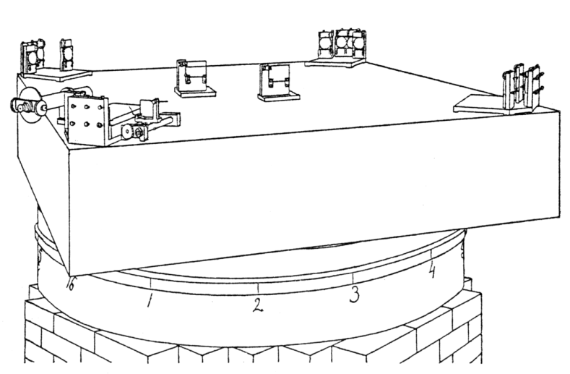
19e eeuw: lege ruimte gevuld met de ether
1887 Michelson-Morley experiment:
geen ether-snelheid gedetecteerd
lichtsnelheid varieert niet:
Aarde heeft geen snelheid t.o.v. de ether
1905 Einstein, Speciale Relativiteitstheorie: lichtsnelheid altijd constant
meestal gezien als weerlegging van de ether,
maar eigenlijk alleen op het snelheids-effect van ether
Notes:
test1
aaaaaaaaaaaaaaa
bbbbbbbbbbbbbbbbbbbb
cccccccccccccccccccccccc
ddddddddddddddddddddddddddddddd
fffffffffffffffffffffffffffffffffffffffffffffff
ffffffffff

Slide 31
1920, Einstein over ether
1920 Einstein
ruimte als drager van natuurkundige grootheden
"... I can see that with the word æther we say nothing else than that space
has to be viewed as a carrier of physical qualities…."
maar geen medium met ‘gewicht’
"...æther may not be thought of as endowed with the quality characteristic
of ponderable media, as consisting of parts which may be tracked through
time. The idea of motion may not be applied to it"
● met de ontwikkeling van de kwantum-velden-theorie (QFT) is dit nu de
gangbare opvatting
Notes:
test1
aaaaaaaaaaaaaaa
bbbbbbbbbbbbbbbbbbbb
cccccccccccccccccccccccc
ddddddddddddddddddddddddddddddd
fffffffffffffffffffffffffffffffffffffffffffffff
ffffffffff

Slide 32
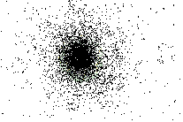
1925, kwantummechanica
Belangrijke gevolgen van de kwantummechanica
Golf-karakter impliceert onzekerheden
1925 Heisenbergs onbepaalbaarheidsrelatie (plaats en snelheid)
als je de plaats nauwkeurig kent, is de impuls(snelheid) onnauwkeurig en v.v.
Δx Δp > h/2, met Δx onzekerheid in positie x, Δp onzekerheid in impuls p =massa x snelheid
[h is constante van Planck]
maar ook zijn tijd en energie met elkaar gekoppeld
bij heel korte duur, is de energie onbepaald
(energiebehoud alleen gemiddeld: tijdelijke fluctuaties mogelijk)
Δt ΔE> h/2, met Δt de tijdduur van een gebeuren, ΔE onzekerheid in energie E
dus heel even (Δt ) kan iets energie ΔE krijgen die er tevoren niet was
Acoustisch voorbeeld van de Heisenberg- Energie-tijd-relatie
bekend bij musici (energie=frequentie trilling snaar=toonhoogte snaar):
snaar heel kort aangetikt dan toon onzuiver (onbepaalde toonhoogte)
Notes:
test1
aaaaaaaaaaaaaaa
bbbbbbbbbbbbbbbbbbbb
cccccccccccccccccccccccc
ddddddddddddddddddddddddddddddd
fffffffffffffffffffffffffffffffffffffffffffffff
ffffffffff

Slide 33
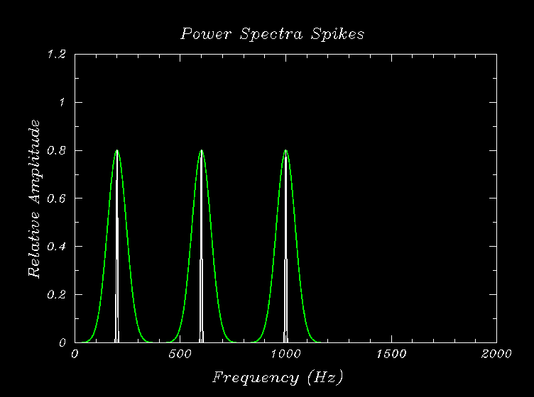
Precies bepaalde energie-versus minder scherp bepaald
Een “brede” (onzuivere) toon klinkt anders dan een pure toon
geluidspectra
zuivere toon
(1 frekwentie)
Geluidsterkte →
verbreding van
de toon
~200 Hz
Toonhogte=energie= frekwentie → (Hz)

Slide 34
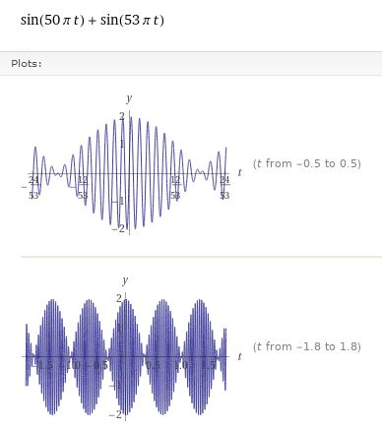
Precies bepaalde energie-versus minder scherp bepaald
bekend bij musici (energie=frequentie trilling snaar=toonhoogte snaar):
snaar heel kort aangetikt dan toon onzuiver (onbepaalde toonhoogte)
mengen van twee tonen, geeft een “beat” (zweving), verschilfrequentie:
verschil in toon
te zien/horen
als “beat” (zweving)
Nu het effect van het tijdsinterval
400 en 403 Hz, gedurende 5 sec
400 en 403 Hz, gedurende 1 sec
400 en 403 Hz, gedurende 80 msec
hoe kleiner het tijdsinterval des te
groter is de onbepaaldheid in energie
Notes:
test1
aaaaaaaaaaaaaaa
bbbbbbbbbbbbbbbbbbbb
cccccccccccccccccccccccc
ddddddddddddddddddddddddddddddd
fffffffffffffffffffffffffffffffffffffffffffffff
ffffffffff

Slide 35
1930, Kwantum Veldentheorie QFT uitbreiding van kwantummechanica in overeenstemming met speciale relativiteitstheorie
● de ruimte is gevuld met natuurkundige velden
(vergelijk elektrisch veld en magnetisch veld)
● alles fluctueert voordurend
● velden zijn nooit blijvend nul, dan immers precies bepaald
fluctuaties noemen we virtuele deeltjes
Vacuum in de kwantum-veldentheorie
is niet meer leeg (want altijd gevuld met velden)
maar gedefinieerd als de laagste energie toestand
Notes:
test1
aaaaaaaaaaaaaaa
bbbbbbbbbbbbbbbbbbbb
cccccccccccccccccccccccc
ddddddddddddddddddddddddddddddd
fffffffffffffffffffffffffffffffffffffffffffffff
ffffffffff

Slide 36
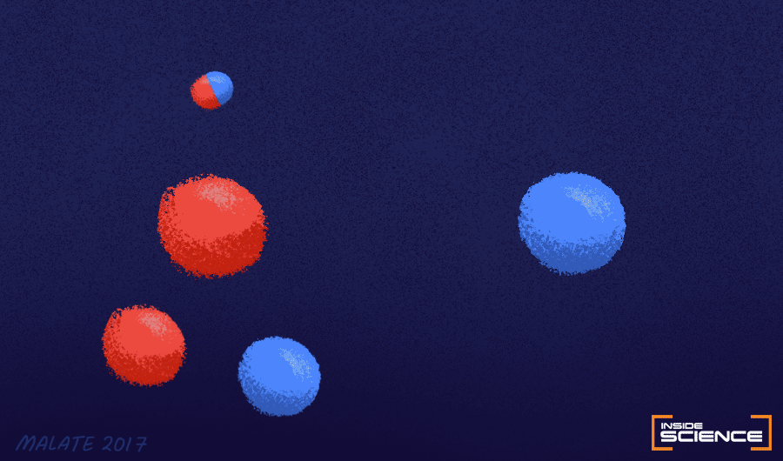
Geen behoud van deeltjes in Kwantummechanica
Creatie en annihilatie van deeltjes, gewoonste zaak van de wereld
● knip een lamp aan en miljarden fotonen worden gecreëerd uit niets
en uitgezonden
● energie uiteindelijk afkomstig van elektrische velden
● ze vallen op je netvlies of worden elders geabsorbeerd: annihilatie van fotonen
● vacuum: hoe korter de tijd hoe groter de energie van virtuele deeltjes
“het kokende vacuum”
Notes:
test1
aaaaaaaaaaaaaaa
bbbbbbbbbbbbbbbbbbbb
cccccccccccccccccccccccc
ddddddddddddddddddddddddddddddd
fffffffffffffffffffffffffffffffffffffffffffffff
ffffffffff

Slide 37
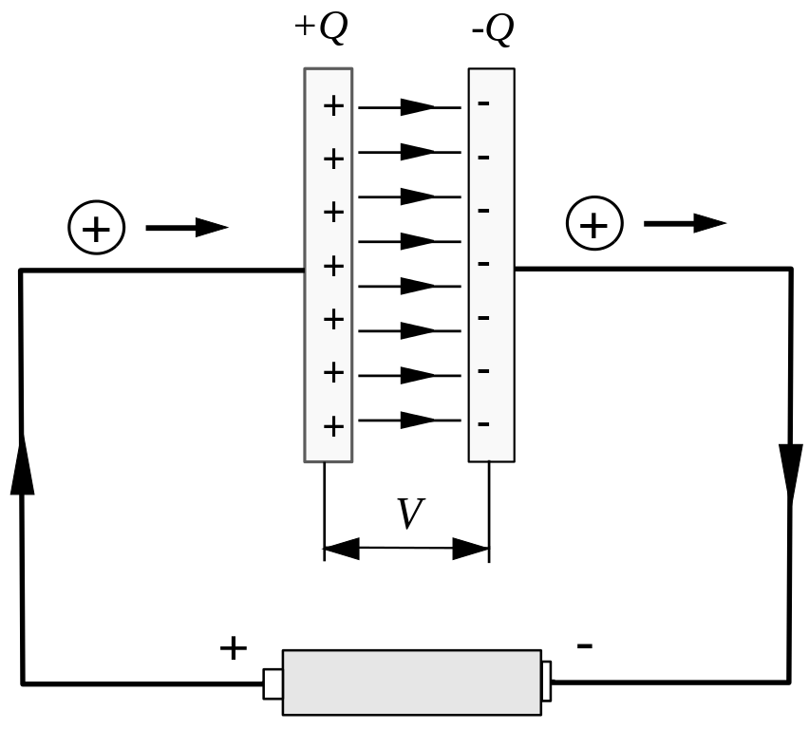
Het process heet ook Vacuum-polarisatie
omdat paren positief-negatieve deeltjes een elektrisch dipool-moment
die (hoewel samen neutraal) toch invloed uitoefenen
b.v. op het energie-niveau van het waterstof-atoom (Lamb-shift)
Ook te zien in speciaal geprepareerd laser licht, letterlijk als fluctuatie
Virtuele deeltjes worden reëel als je
energie toevoerd
b.v. door een elektrische spanning
(de Schwinger-limiet )
Bij een elektrisch veld van ~10¹⁸ Volt/meter
“slaat het vacuum door”
(“vonkend vacuum”)
en worden reële paren van
1 elektron en 1 positron gevormd
Notes:
test1
aaaaaaaaaaaaaaa
bbbbbbbbbbbbbbbbbbbb
cccccccccccccccccccccccc
ddddddddddddddddddddddddddddddd
fffffffffffffffffffffffffffffffffffffffffffffff
ffffffffff

Slide 38
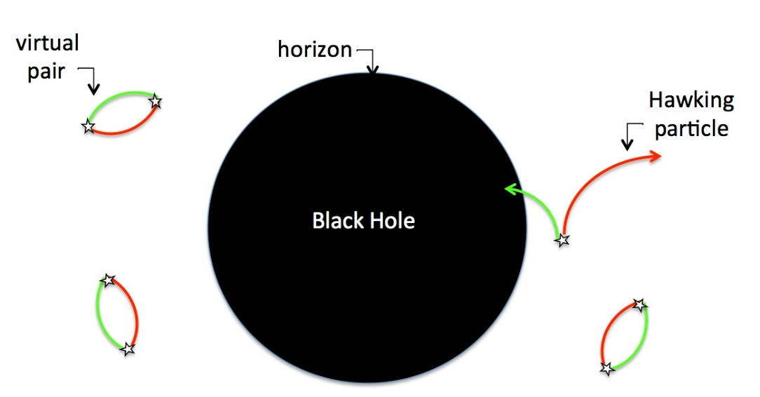
Hawkingstraling
● Nabij Zwarte Gaten wordt energie geleverd door de Getijdenkracht
tussen de twee virtuele deeltjes-paren, waardoor ze reëel kunnen
worden
Notes:
test1
aaaaaaaaaaaaaaa
bbbbbbbbbbbbbbbbbbbb
cccccccccccccccccccccccc
ddddddddddddddddddddddddddddddd
fffffffffffffffffffffffffffffffffffffffffffffff
ffffffffff

Slide 39
Hawkingstraling
●
Notes:
test1
aaaaaaaaaaaaaaa
bbbbbbbbbbbbbbbbbbbb
cccccccccccccccccccccccc
ddddddddddddddddddddddddddddddd
fffffffffffffffffffffffffffffffffffffffffffffff
ffffffffff

Slide 40
Hawkingstraling
● temperatuur Zwart Gat van 1 zonsmassa uiterst gering
~60 nano-Kelvin 6.10⁻⁹ K
● verdamping duurt ~10⁶⁷ jaar (leeftijd heelal ~10¹⁰ jaar)
● temperatuur Zwart Gat $\sim \frac{1}{M}$ (wordt dus steeds heter)
● de hele kleintjes: heet en verdampen explosief
als instabiele elementaire deeltjes
bv 20 microgram Planck-massa, zandkorrel)
explodeert in veelminder dan pico-seconden
● experimenteel bewijs alleen te geven als het
ooit lukt om micro-Zwarte gaten te maken
● Stephen Hawking geen Nobel-prijs omdat zijn effect
nog nooit experimenteel geverifieerd is.
Notes:
test1
aaaaaaaaaaaaaaa
bbbbbbbbbbbbbbbbbbbb
cccccccccccccccccccccccc
ddddddddddddddddddddddddddddddd
fffffffffffffffffffffffffffffffffffffffffffffff
ffffffffff

Slide 41
Kwantummechanika een probleem voor Zwarte Gaten
● Als Zwart Gat altijd zou blijven bestaan,
kun je nog zeggen dat alle informatie die
er in is gevallen, “ergens van binnen” is opgeslagen
● maar als alles verdampt, is er niets meer over,
ook geen informatie.
je kunt in principe niet terug in de tijd
en dat is dan een probleem voor de kwantummechanika
Notes:
test1
aaaaaaaaaaaaaaa
bbbbbbbbbbbbbbbbbbbb
cccccccccccccccccccccccc
ddddddddddddddddddddddddddddddd
fffffffffffffffffffffffffffffffffffffffffffffff
ffffffffff

Slide 42
Kwantummechanika een probleem voor Zwarte Gaten
● Relativiteitstheorie beschrijft de macro-kosmos,
tot op hoge precissie geverifieerd
(bv neutronenterren en zwarte gaten in nauwe baan)
● Kwantum-natuurkunde beschrijft de micro-kosmos,
tot op hoge precissie geverifieerd
Bij Zwarte gaten zijn ze onderling strijdig,
Relativiteitstheorie in wezen juist?
Afwijking Kwantummechanika?
OF:
Relativiteitstheorie onjuist?
Kwantummechanika in wezen correct
● OF: Geheel nieuwe theorie voor de Kwantumzwaartekracht?
Notes:
test1
aaaaaaaaaaaaaaa
bbbbbbbbbbbbbbbbbbbb
cccccccccccccccccccccccc
ddddddddddddddddddddddddddddddd
fffffffffffffffffffffffffffffffffffffffffffffff
ffffffffff

Slide 43
Einde
●
Volgende keer:
waarnemingen Zwarte Gaten
zwaartekrachtstraling
Notes:
test1
aaaaaaaaaaaaaaa
bbbbbbbbbbbbbbbbbbbb
cccccccccccccccccccccccc
ddddddddddddddddddddddddddddddd
fffffffffffffffffffffffffffffffffffffffffffffff
ffffffffff

Slide 44
Einde
Notes:
test1
aaaaaaaaaaaaaaa
bbbbbbbbbbbbbbbbbbbb
cccccccccccccccccccccccc
ddddddddddddddddddddddddddddddd
fffffffffffffffffffffffffffffffffffffffffffffff
ffffffffff

Slide 45
Altijd golfbeweging door vertraagde reactie
Bijvoorbeeld:de stadion-golf (de “wave”)
u(x,t)
voortplantingssnelheid
$v=\frac{∆x}{∆t}=6 m/s$ = fietssnelheid
Δx, stoelbreedte ~ 0.6 m
reactietijd Δt ~ 0.1 s
je streeft naar: zelfde doen als de buurman (op x-Δx) met vertraagde reactie Δt
$u\left(x,t\right)=u\left(x−∆x,t−∆t\right)$
oplossing bijvoorbeeld: $u\left(x,t\right)=A\sin{(x−vt)} met v={∆x}/{∆t}$ = lopende golf
Zwaartekrachtsgolven. Poincaré in 1905 als reactie op de Speciale relativieitstheorie:
doordat in de natuur alles vertraagd reageert (beperkt door lichtsnelheid),
ook zwaartekracht, moeten er zwaartekrachtsgolven bestaan
(nog zonder dat er een theorie is) en moet Newton onjuist zijn

Slide 46
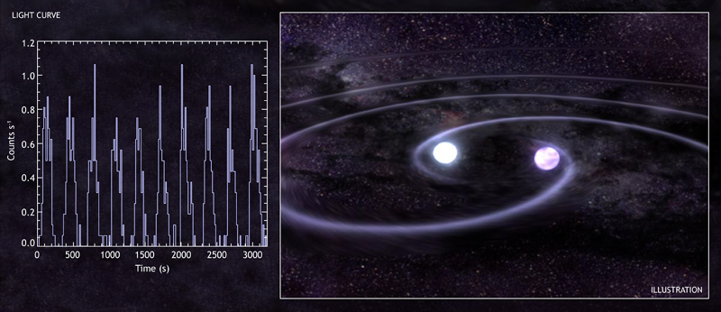
Gedachte-experiment, wat als… Wat als de afstand heel klein is (baan rond een punt-massa)
$$v2cirkel=\frac{GM}{r}$$
RX J0806+15: met periode van 5 min
de snelste ster in een dubbelster die we kennen
Wanneer is v_{cirkel} = c of groter? (c de lichtsnelheid)
als de afstand r kleiner dan (of van orde of grootte) r = $\frac{GM}{c2}$
op deze afstand is de theorie van de zwaartekracht (Newton) dus niet meer juist,
want die leidt tot snelheden groter dan de lichtsnelheid v
Notes:
test1
aaaaaaaaaaaaaaa
bbbbbbbbbbbbbbbbbbbb
cccccccccccccccccccccccc
ddddddddddddddddddddddddddddddd
fffffffffffffffffffffffffffffffffffffffffffffff
ffffffffff

Slide 47
THE END

Slide 48
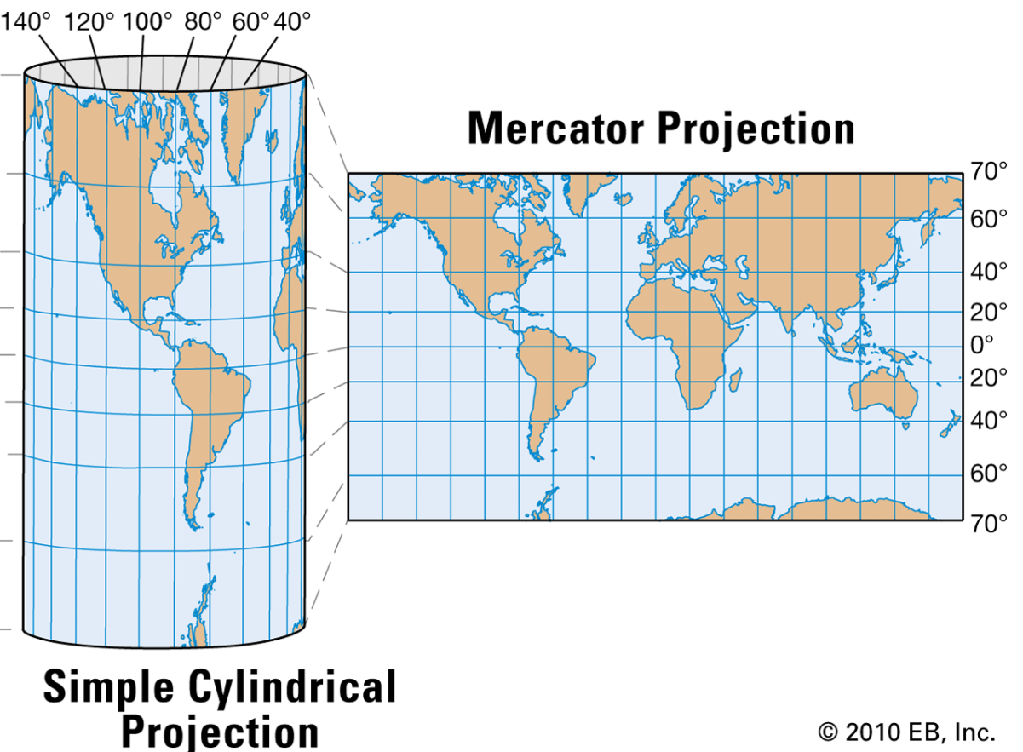
Identificatie van randen: andere topologie
Mercator-projectie van het Aardoppervlak (geografische breedte tegen lengte)
Notes:
test1
aaaaaaaaaaaaaaa
bbbbbbbbbbbbbbbbbbbb
cccccccccccccccccccccccc
ddddddddddddddddddddddddddddddd
fffffffffffffffffffffffffffffffffffffffffffffff
ffffffffff

Slide 49
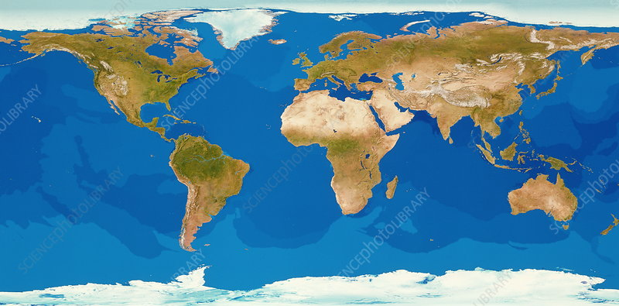
Identificatie van randen
Mercator-projectie van het Aardoppervlak (geografische breedte tegen lengte)
je komt uit op
de noordpool
=uitgerekt tot een lijn)
vaste koers (NE)
is rechte lijn
dan verschijn je aan de andere kant
verdwijn je van de kaart
● je moet dingen doen om de kaart op de werkelijkheid te laten lijken:
● identificeer de rechter-rand met de linker-rand
● identificeer de boven-rand (een lijn) met een punt (de noordpool)
● identificeer de onder-rand (een lijn) met een punt (de zuidpool)
Notes:
test1
aaaaaaaaaaaaaaa
bbbbbbbbbbbbbbbbbbbb
cccccccccccccccccccccccc
ddddddddddddddddddddddddddddddd
fffffffffffffffffffffffffffffffffffffffffffffff
ffffffffff

